Slide 2
Grundprinzipien bei der Modellbildung
Für eine objektorientierte Lösung muss zunächst ein (OO-) Modell entwickelt werden.
Eine Menge kommunizierender Objekte bilden ein System.

Slide 3
Abstraktion
Modell ist ein vereinfachtes Abbild der Realität.
Welche Klassen und Eigenschaften in das Modell übernommen werden, hängt von der zu lösenden Aufgabe ab.

Slide 4
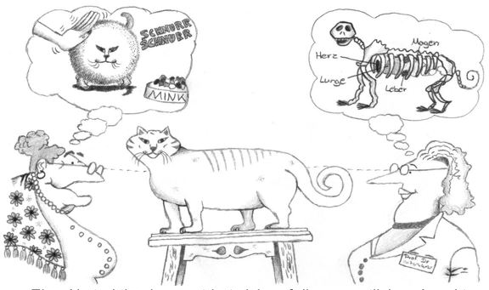
Abstraktion hängt von der Perspektive ab

Slide 5
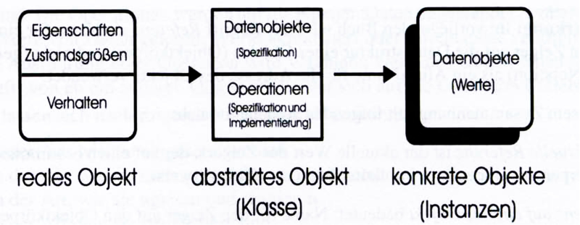
Modellbildung durch Abstraktion

Slide 6
Übungsbeispiel: Entwerfe ein Klassenmodell
Ein Autohändler möchte, dass wir eine Software für ihn entwickeln. Er möchte,
dass seine Autos im System gespeichert werden, mit der Modellbezeichnung, dem
Baujahr, der Farbe, dem Neupreis und natürlich dürfen PS und
Höchstgeschwindigkeit nicht fehlen. Er möchte dann jederzeit abfragen können,
wie alt das Auto schon ist, da er auch mit Gebrauchtwagen handelt.
Gut wäre es auch wenn er wissen würde, welchen aktuellen Schätzpreis ein Auto
gerade hat. Wir können der Einfachheit halber annehmen, dass sich der Wert des Autos pro Jahr um 10% vom Neupreis reduziert. Wenn ein Auto verkauft wird, soll dies natürlich gespeichert werden, zusätzlich soll der Verkaufspreis und das Verkaufsdatum gespeichert werden.
Es kommt aber auch vor, dass ein Auto zurückgegeben wird. Dann soll der
Verkaufspreis und das Datum wieder gelöscht werden und die Verkauft
Markierung zurückgesetzt werden.

Slide 7
Kapselung – Anforderungen
Kontrollierter Zugriff auf Eigenschaften und Methoden durch das Schützen (Verbergen) von bestimmten Daten vor dem Zugriff von außen (private).
Durch die öffentlichen Methoden und Eigenschaften wird die Schnittstelle der Kommunikation einer Klasse bestimmt (public).
Geheimnisprinzip: Nur das unbedingt Nötige soll nach außen sichtbar sein.

Slide 8
Kapselung – weitere Anforderungen
Die Klasse soll in sich geschlossen eigenständig und möglichst unabhängig arbeiten können. (Daher globale Variablen vermeiden -> Wiederverwendbarkeit!)
Änderungen des Innenlebens dürfen nach außen keine Änderung des vorher korrekten Verhaltens ergeben.

Slide 9
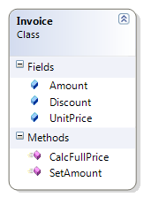
Beispiel Rechnung (ohne Kapselung)

Slide 10
Zugriffsmodifikatoren
private: Auf Felder und Methoden die als private deklariert sind, kann nur innerhalb der eigenen Klasse (in der diese Felder und Methoden deklariert sind) zugegriffen werden. Objekte anderer Klassen wissen dadurch nicht einmal, dass dieses Feld existiert.
Bsp.: private int discount;
public:
Auf diese Eigenschaften und Methoden kann auch von außerhalb zugegriffen werden. D.h. andere Klassen können diese lesen und schreiben.
Bsp. public int CalcFullPrice()

Slide 11
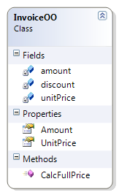
Beispiel Rechnung (mit Kapselung)

Slide 12
Vorteile durch Kapselung
Durch Kapselung…
…kann eine Klasse einfach ausgetauscht bzw. in anderen Projekten wiederverwendet werden.
…stellt die Klasse eine „gesicherte“ Schnittstelle zur Verfügung. (Zugriff nur so, wie vom Entwickler der Klasse gewünscht.)
…ist die Testbarkeit dieser Schnittstelle sehr einfach („Black-Box-Test“).
…kann eine fehlerhafte bzw. unerwünschte Verwendung der Klasse verhindert werden.

Slide 13
Modularisierung
Die einzelnen Klassen sollen klar abgegrenzte Aufgaben erfüllen. Jede Klasse soll für einen bestimmten Bereich im Gesamtsystem verantwortlich sein.
Die in diesem Verantwortlichkeitsbereich liegenden Eigenschaften sollen in einer einzelnen Klasse zusammengefasst sein und nicht auf verschiedene Klassen aufgeteilt werden.

Slide 14
Prozedurare vs. objektorientierte Denkweise
Prozedurale Denkweise:
Die Lösung des Problems (also das ”Wie“) schrittweise beschreiben und Gleichartiges in Prozeduren und Funktionen auslagern.
Objektorientierte Denkweise
Aufgaben auf einzelne Klassen verteilen und Arbeit delegieren. Also ”Wer“ (welche Klasse) macht was?

Slide 15


